Slide 1


AGROTURISMO COMO HERRAMIENTA PARA EL DESARROLLO SOCIAL Y ECONÓMICO EN LAS COMUNIDADES EN VERAGUAS
POR : KATMIA BARRÍA
12°
TURISMO

Slide 2

INDICE
Mensaje de Reflexión.
Situación de Aprendizaje
Pregunta Generadora
Actividad 1: Ensayo
Lista de Verificación 1
Actividad 2: Brochure
Lista de Verificación 2
Actividad 3: Video
Lista de Verificación 3
Producto Final
Indicaciones del Producto Final
Rúbrica.
Ficha Técnica
Fuentes

Slide 3



MENSAJE DE REFLEXIÓN
http://www.youtube.com/watch?v=GW_pSlfu174

Slide 4


SITUACIÓN DE APRENDIZAJE
En una tarde de verano del año 2008 dos turistas extranjeros americanos se quedaron hospedados en casa y comentaban de las vivencias que han tenido en nuestro País.
Sin embargo estaban muy curiosos de conocer acerca de las costumbres de los pueblos. Aprovechamos la oportunidad de ilustrarles acerca de un horno antiguo que estaba en la casa y en la parte de atrás de la misma había una instalación de ordeño.
Muy interesados en conocer cómo podían hacer para vivir esa experiencia decidieron la siguiente mañana levantarse muy temprano para ver y hacerlo ellos mismos.
Después de realizada la actividad ellos le pagaron al propietario y el propietario asombrado de la acción le dijeron no... eso no era nada!!!!…
Los turistas le dijeron que en otros países todo esto era valorado y existía lo que se llama el agroturismo como una modalidad para así fortalecer y valorar los recursos de las fincas y de esta manera surgió la iniciativa del cómo hacer para que los estudiantes de nuestras comunidades fortalezcan, utilicen y valoren los recursos de manera sustentable y así tener un ingreso alternativo

Slide 5


PREGUNTA GENERADORA
¿Cuáles son las alternativas que propondrías para que la comunidad en general vean el agroturismo como una actividad generadora de ingresos y sobre todo de valoración de nuestras costumbres?

Slide 6


ACTIVIDAD # 1: ENSAYO
¿Qué es el Agroturismo y cuales consideras que pueden ser las actividades agro turísticas en las comunidades en Veraguas?
Formen grupos de 4 estudiantes.
Consulten los siguientes documentos referentes al agroturismo y actividades realizadas en otros países. Haz clic en los íconos de Word
Comenten con sus compañeros los documentos leídos.
Observen un video que ilustre el agroturismo en Panamá. Clic video Panamá http://www.youtube.com/watch?v=Q4me3keQtUY
Vean video de agroturismo de otros países da clic en el siguiente link http://www.youtube.com/watch?v=MM_aTfSvpac
Redacten un ensayo. Haga clic sobre el ícono

Slide 7


LISTA DE VERIFICACION Nº 1:
CRITERIOS | SI | NO
El ensayo se entregó en la fecha indicada
El ensayo es producto del trabajo en equipo
Contiene toda la información indicada
La ortografía utilizada es la adecuada
Las ilustraciones van acorde al tema

Slide 8
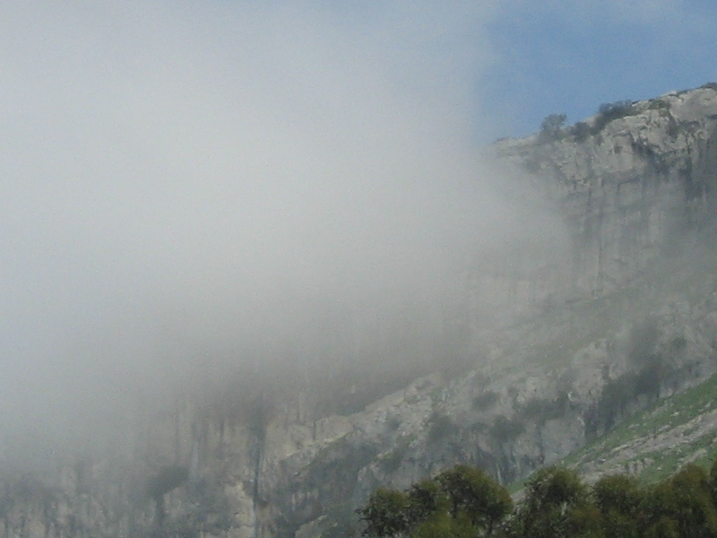

ACTIVIDAD # 2: BROCHURE
¿ Cuáles considerarían sean las ventajas y desventajas sociales y económicas dentro de 4 comunidades en las áreas estudiadas en el ensayo de la actividad 1?
Formen grupo de 4 estudiantes.
Analicen el ensayo que realizaron en la actividad 1.
Comenten y seleccionen las comunidades potenciales que ustedes como grupo consideran las más destacadas para el agroturismo
Observen el PowerPoint donde podrán observar las comunidades en Veraguas dedicadas al agro. Hagan clic aquí
Elaboren un brochure que contenga las ventajas y desventajas de desarrollar el agro-turismo en las áreas seleccionadas. Hagan clic sobre el ícono de Word para ver los lineamientos.

Slide 9

LISTA DE VERIFICACIÓN N°2
CRITERIOS | SI | NO
Puntualidad en la entrega del panfleto
Títulos y sub-títulos acorde a la información
Buena ortografía y redacción
Las imágenes acordes al tema.
El brochure tiene recomendaciones
El trabajo tiene Conclusiones

Slide 10


ACTIVIDAD N°3: VIDEO
¿De qué manera ilustrarías a las personas para que así valoren el potencial agro-turístico de nuestro País?
Formen grupos de 4 estudiantes
Trasládense a un área o comunidad donde se pueda valorizar al máximo la potencialidad agro-turística del área.
Realicen un video donde ilustres el área para desarrollar una actividad agro-turística. Hagan clic sobre el ícono de Word para ver los lineamientos

Slide 11

LISTA DE VERIFICACIÓN N° 3
CRITERIOS | SI | NO
Puntualidad en la entrega del video
Área acorde al tema tratado
Contenido editado en el video.
Aportes al tema de agroturismo
Organización del trabajo

Slide 12


PRODUCTO FINAL
Elaborar un PowerPoint documentado donde presentes
las 3 actividades realizadas

Slide 13
PRODUCTO FINAL
Para el producto final de este proyecto te proporcionamos los siguientes lineamientos:
Elaborar un PowerPoint documentado donde presentes las 3 actividades realizadas .
Establecer el objetivo u mensaje que desea transmitir
El texto debe ser claro y conciso. Debes emplear un mensaje claro y preciso.( tomar en consideración que el exceso de información puede provocar que los receptores dejen de leer la información).
Organizar la información con título y sub-título.
Planificar el contenido de cada parte de las diapositivas.
Texto e imágenes.
Conclusiones y recomendaciones
Observa la forma de elaboración de PowerPoint . Da click aquí http://www.youtube.com/watch?v=tgYGTfXK2lI

Slide 14
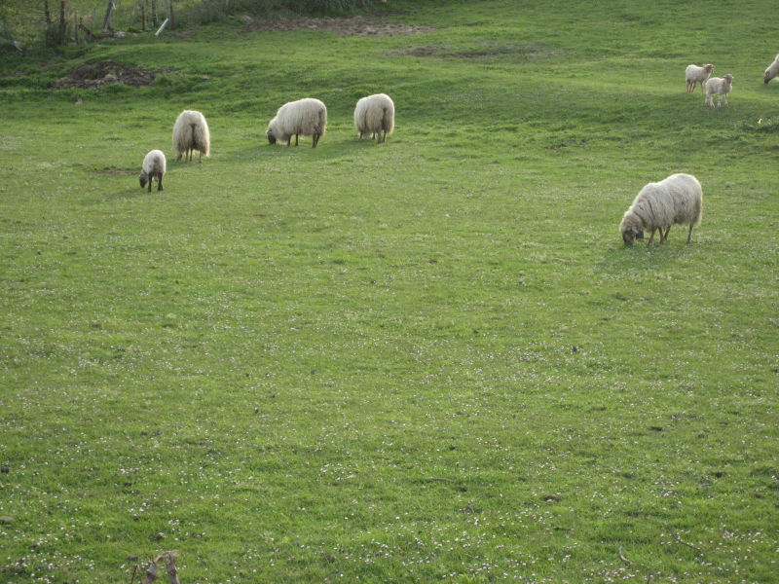

RUBRICA
CATEGORIA | 4 | 3 | 2 | 1
Originalidad | El producto demuestra gran originalidad. Las ideas son creativas e ingeniosas. | El producto demuestra cierta originalidad. El trabajo demuestra el uso de nuevas ideas y de perspicacia. | Usa ideas de otras personas (dándoles crédito), pero no hay casi evidencia de ideas originales. | Usa ideas de otras personas, pero no les da crédito.
Presentación Oral | Interesante y muy bien presentada. | Relativamente interesante; presentada con bastante propiedad. | Algunos problemas en la presentación, pero fue capaz de mantener el interés de la audiencia. | Mal presentada y no logró la atención de la audiencia.
Contenido | Cubre los temas a profundidad con detalles y ejemplos. El conocimiento del tema es excelente. | Incluye conocimiento básico sobre el tema. El contenido parece ser bueno. | Incluye información esencial sobre el tema, pero tiene 1-2 errores en los hechos. | El contenido es mínimo y tiene varios errores en los hechos.
Organización | Contenido bien organizado usando títulos y listas para agrupar el material relacionado. | Usó títulos y listas para organizar, pero la organización en conjunto de tópicos aparenta debilidad. | La mayor parte del contenido está organizado lógicamente. | La organización no estuvo clara o fue lógica. Sólo muchos hechos.
Requisitos | Cumplió con todos los requisitos. Excedió las expectativas. | Todos los requisitos fueron cumplidos. | No cumple satisfactoria- mente con un requisito. | Más de un requisito no fué cumplido satisfactoria- mente.

Slide 15

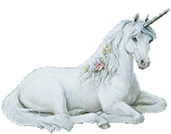
FICHA TÉCNICA
Proyecto elaborado por: KATMIA Y. BARRÍA
Materia: ADMINISTRACIÓN DE EMPRESAS TURÍSTICAS
Tema: AGROTURISMO
Grado: XII
Idioma: ESPAÑOL
Descripción: En esta actividad los estudiantes analizarán las fortalezas del agroturismo en nuestro País, llevándolos a analizar por sector dentro de las comunidades potenciales dedicadas a la agricultura y la manera del cómo se podría implementar el turismo en cada área potencial. Para ello elaboraran un ensayo-analítico donde evalúen cada comunidad dentro de la provincia de Veraguas y a la vez destacarán o adoptarán las actividades agro turística que un futuro se puedan implementar. Posteriormente diseñarán un PowerPoint donde se plasmaran las ventajas y desventajas de implementación de estas actividades .y Como tercera actividad se desplazarán a un área potencial dedicada al agro y realizarán un video de acuerdo a las actividades de esa área de estudio. El producto final será la integración de estas tres actividades en un PowerPoint .

Slide 16

FICHA TÉCNICA
Lo que se quiere lograr: se quiere lograr el fortalecimiento y valorización de las diferentes actividades del campo que se han ido perdiendo y tener una alternativa económica para las familias que se dedican a las mismas.
I.P.T DE RÍO DE JESÚS – VERAGUAS
Derechos : libres para usos educativos.
Recursos Necesarios: Microsoft Office, Internet, Bocinas, Windows Media Player, Adobe Flash Player.
Tiempo: 3 sesiones de 45 minutos.
Fuentes de Consulta: Google, Bing, Wikipedia, YouTube.
Ubicación en el Programa de Estudios.
Área: Administración Turística.
Objetivo: 4
Contenido: Agroturismo
Palabras Claves: turismo, agroturismo, recurso, organización, viajes, actividades.

Slide 17

FUENTES
DIRECCIONES DE DOCUMENTOS
http://www.iica.int/Esp/organizacion/LTGC/agroturismo/Documentos%20Agroturismo/Turismo%20Rural%20en%20Costa%20Rica-informefinal.pdf
VIDEOS
http://www.youtube.com/watch?v=GW_pSlfu174
http://www.youtube.com/watch?v=tgYGTfXK2lI
http://www.youtube.com/watch?v=Q4me3keQtUY
http://www.youtube.com/watch?v=MM_aTfSvpa

Slide 18
